Slide 1

Thứ …. ngày …. tháng …. năm …
Tiếng Việt
ÔN TẬP GIỮA HỌC KÌ 2
(Tiết 4)

Slide 2
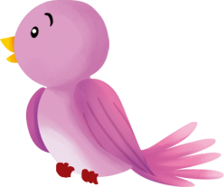

Khởi Động

Slide 3

THỬ TÀI TRÍ NHỚ
Thử tài trí nhớ

Slide 4
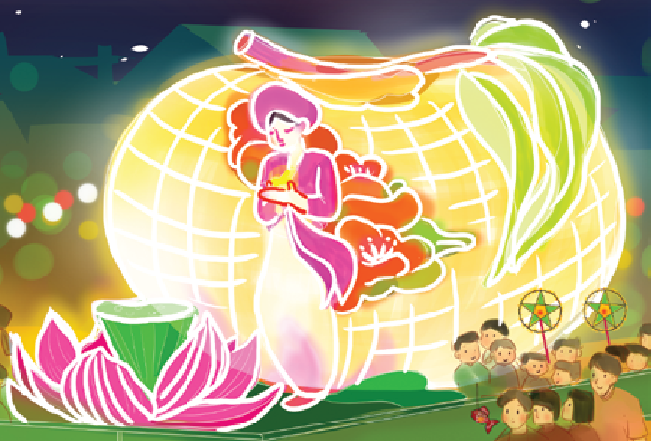

Quan sát tranh minh họa, nhớ lại và nêu tên các văn bản miêu tả đã học.
Độc đáo lễ hội đèn Trung thu

Slide 5
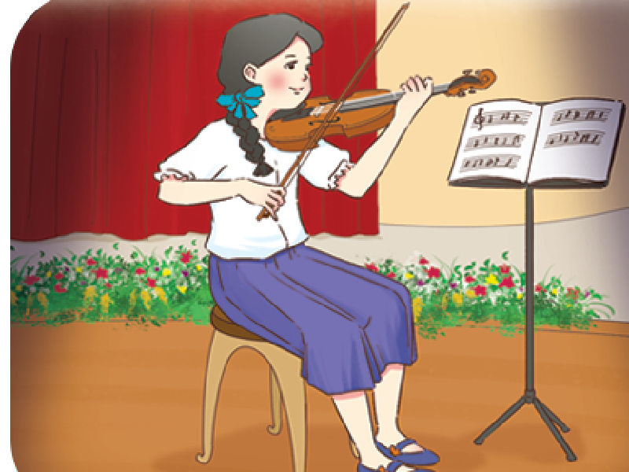
Quan sát tranh minh họa, nhớ lại và nêu tên các văn bản miêu tả đã học.
Tiếng đàn

Slide 6
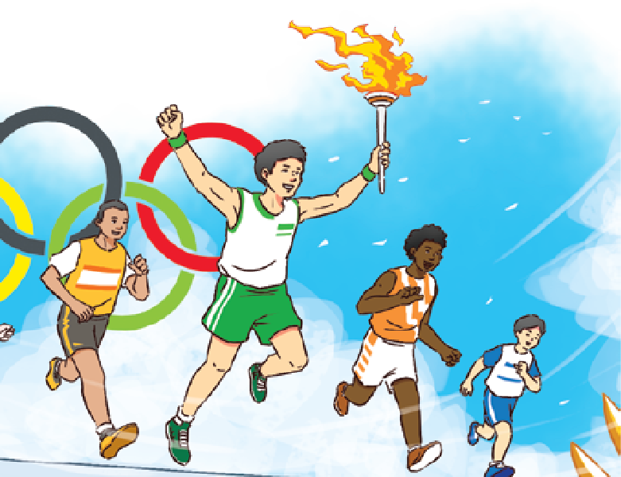
Quan sát tranh minh họa, nhớ lại và nêu tên các văn bản miêu tả đã học.
Ngọn lửa
Ô-lim-pích

Slide 7
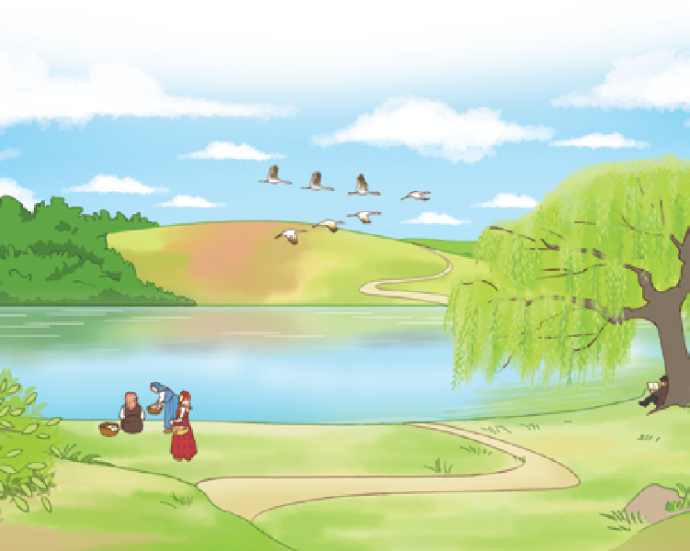
Quan sát tranh minh họa, nhớ lại và nêu tên các văn bản miêu tả đã học.
Mùa xuân đã về

Slide 8
ÔN ĐỌC
THÀNH TIẾNG

Slide 9
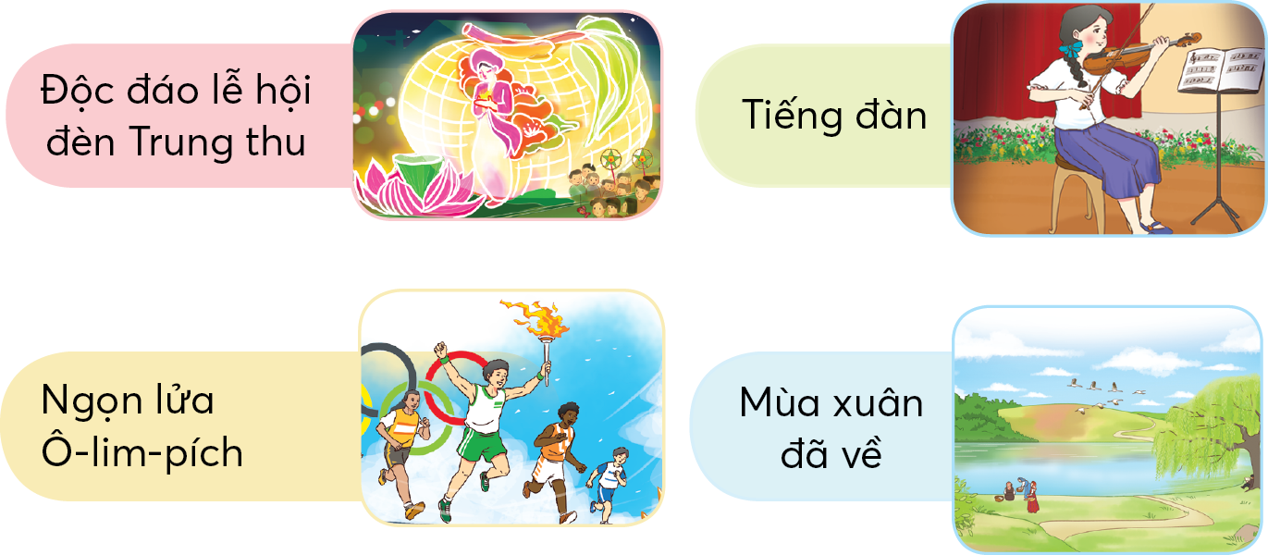
Đọc thuộc lòng một đoạn trong bài văn em thích. Nói về một hình ảnh đẹp trong bài văn vừa đọc.

Slide 10
Đọc thuộc lòng một đoạn trong bài văn em thích. Nói về một hình ảnh đẹp trong bài văn vừa đọc.
TRẢ LỜI CÂU HỎI THEO GỢI Ý SAU:
- Hình ảnh đẹp trong bài văn là hình ảnh nào?
- Vì sao đó lại là hình ảnh đẹp?
- Em cảm thấy như thế nào trước hình ảnh đó?

Slide 11
ÔN VIẾT
ĐOẠN VĂN NGẮN thuật lại một hoạt động ở trường

Slide 12
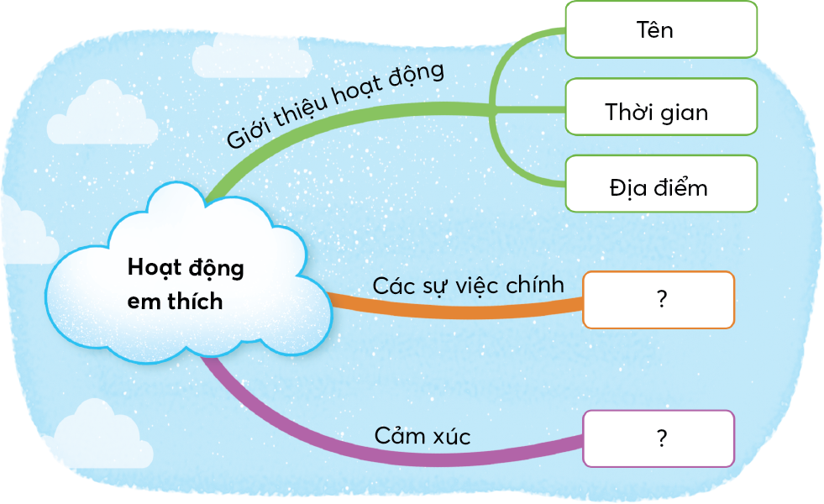
2. Viết đoạn văn ngắn (từ 7 đến 9 câu) thuật lại một hoạt động ở trường mà em thích dựa vào gợi ý:

Slide 13
2. Viết đoạn văn ngắn (từ 7 đến 9 câu) thuật lại một hoạt động ở trường mà em thích dựa vào gợi ý:
GỢI Ý
Đó là hoạt động gì? Diễn ra vào thời gian nào? Ở đâu?
Các sự việc chính của hoạt động diễn ra như thế nào?
Cảm xúc của em sau về những hoạt động đó?

Slide 14

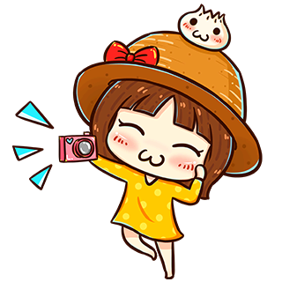

Hình thức:
Đầu câu viết hoa.
Cuối câu có dấu chấm.
Trình bày sạch sẽ.
Hạn chế sai chính tả.

Slide 15
Để kỉ niệm ngày 20 – 11, Ngày Nhà Giáo Việt Nam, trường em tổ chức buổi chuyên đề “Em yêu Tiếng Việt”. Hôm đó rất vui và hồi hộp. Hôm đó, cả trường em được nghỉ, chưa đến giờ mà dưới sân trường các bạn đã tập trung trung đầy đủ.
Trên sân trường tràn ngập tiếng nói cười của các bạn học sinh. Trên trời, lá cờ đỏ sao vàng đang tung bay phấp phới bay như reo vui cùng chúng em. Phía trên sân khấu, thầy Hà, thầy Lập đang chỉnh sửa lại vi tính. Một lúc sau, phông xanh đã được kéo lên. Nổi bật trên là dòng chữ màu đỏ “Em yêu Tiếng Việt”. Còn bên dưới thì cô Hà nhắc nhở chúng em ngồi đúng chỗ ngồi và giữ trật tự. Ít lâu sau, chương trình bắt đầu. Cô Tuyết Hiệu trưởng trường em lên khai mạc chương trình. Phần đầu tiên là màn chào hỏi. Có ba đội với ba màn chào hỏi đặc sắc. Tiếp theo đó là phần thi hiểu biết. Tiếng vỗ tay cổ vũ của các bạn học sinh hòa cùng với tiếng vỗ tay cổ vũ và reo hò của các bạn học học sinh. Chương trình kết thúc. Em rất thích chương trình này vì chương trình này giúp em biết rõ hơn về Tiếng Việt và cảm thấy thêm yêu thương em. Dù chỉ mấy tháng nữa thôi là em sẽ xa trường nhưng em sẽ nhớ mãi buổi chuyên đề ngày hôm nay.

Slide 16

CỦNG CỐ

Slide 17
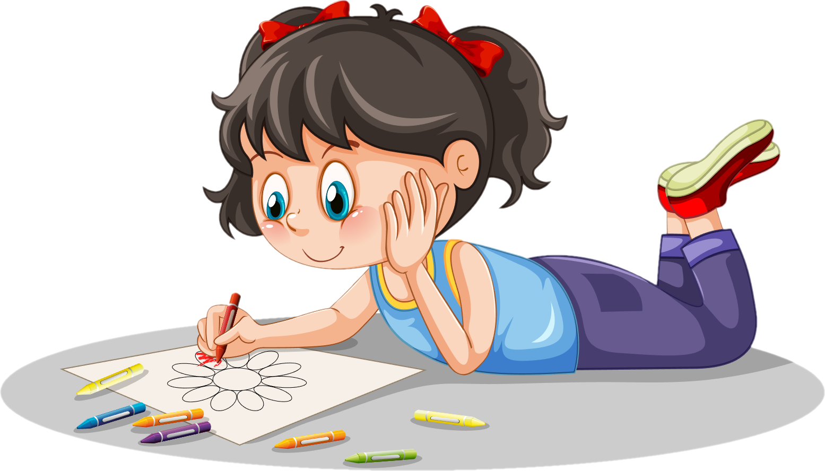
HỌA SĨ TÀI BA
Trang trí bài viết bằng một vài hoạ tiết đơn giản và trưng bày bài viết theo nhóm hoặc cả lớp.

Slide 18


DẶN DÒ
DẶN DÒ
GV ĐIỀN VÀO ĐÂY
GV ĐIỀN VÀO ĐÂY
GV ĐIỀN VÀO ĐÂY
GV ĐIỀN VÀO ĐÂY

Slide 19
Tạm biệt
và hẹn gặp lại

